Slide 1
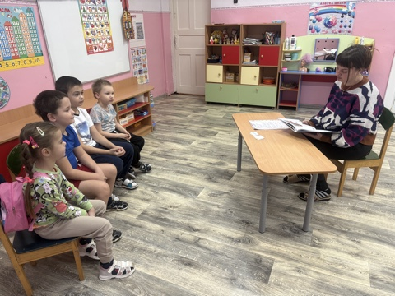
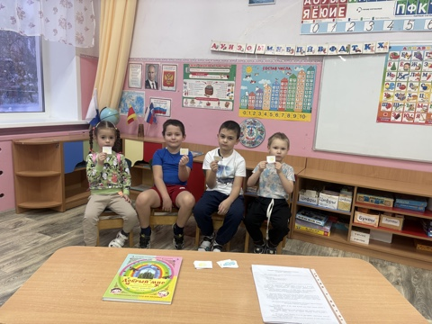
В рамках реализации региональной программы духовно – нравственного воспитания «Добрый мир» с детьми старшей группы провели занятие на тему: «Без семьи нет счастья»

